Slide 1




Slide 2



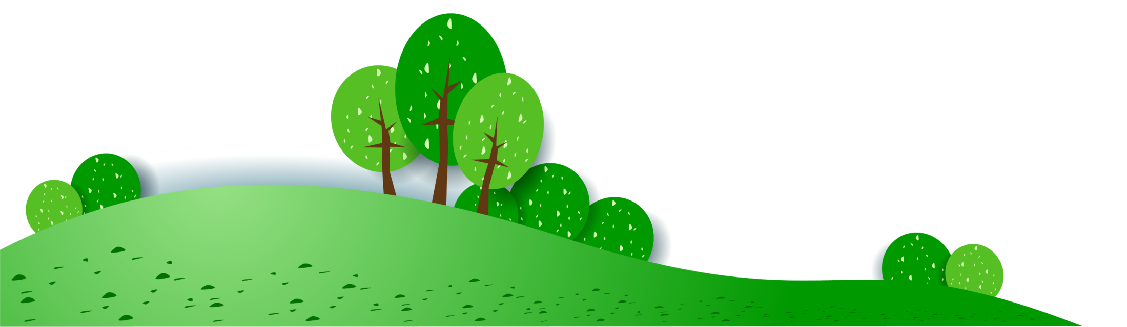




Slide 3

Luật chơi:
Quản trò hô: Đố bạn! Đố bạn
Cả lớp: Đố gì? Đố gì?
Quản trò: Đố bạn ………….?

Slide 4
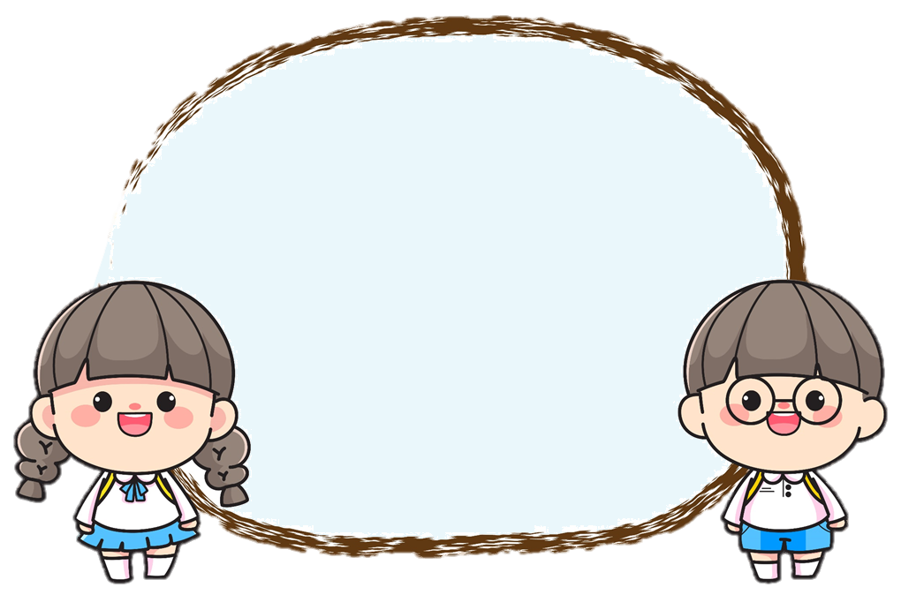

Dấu gì đặt ở cuối câu báo hiệu câu đã kết thúc.
Dấu chấm

Slide 5
Dấu gì dùng để báo hiệu sự liệt kê.
Dấu hai chấm

Slide 6
Đâu là dấu được dùng để kết thúc câu cảm thán, câu cầu khiến
Dấu chấm than

Slide 7
Dấu gì dùng để đánh dấu lời đối thoại của nhân vật.
Dấu ngoặc kép hoặc dấu gạch ngang

Slide 9
YÊU CẦU CẦN ĐẠT
Nhận diện và hiểu được tác dụng của dấu gạch ngang để đánh dấu lời nói của nhân vật.
Nhận diện được dấu ngoặc kép để đánh dấu lời thoại nhân vật

Slide 10

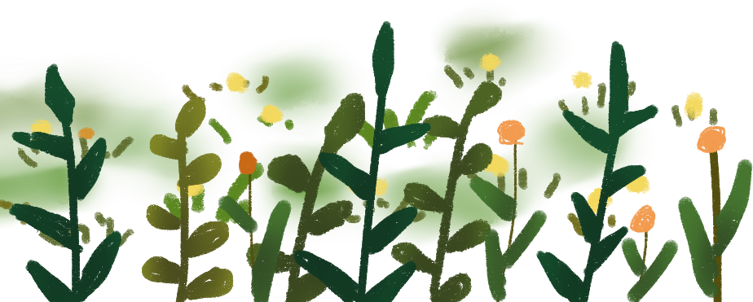


Slide 11


1. Tìm những câu có sử dụng dấu gạch ngang ở đầu dòng trong bài Học nghề
Đọc thầm bài Học nghề, sau đó tìm gạch chân câu có sử dụng dấu gạch ngang ở đầu dòng
LÀM VIỆC NHÓM 2

Slide 12
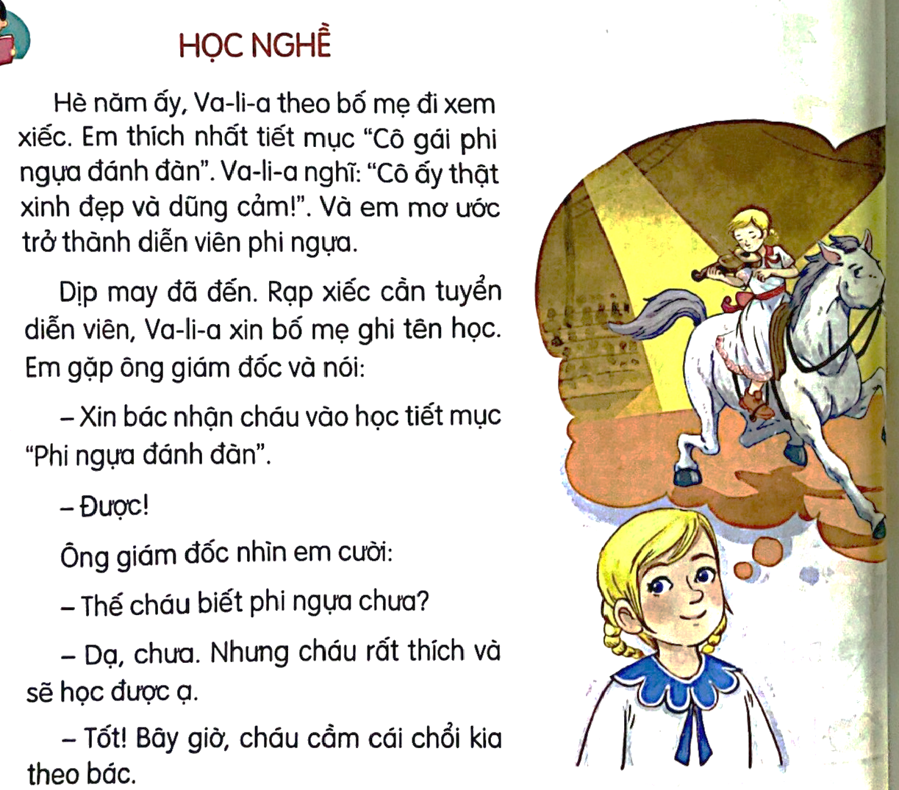
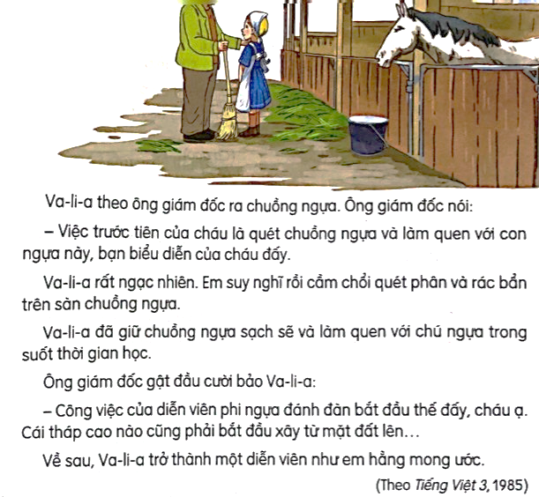

Slide 13

2. Dấu gạch ngang trong những câu em tìm được dùng để làm gì?
Dấu gạch ngang trong bài Học nghề dùng để đánh dấu lời đối thoại của nhân vật

Slide 14
3. Tìm những lời đối thoại có trong câu chuyện sau. Theo em, cần sử dụng dấu câu nào để đánh dấu lời đối thoại của nhân vật?
Nhà bác học không ngừng học
Khi đã trở thành nhà bác học lừng danh thế giới, Đác-uyn vẫn không ngừng học. Có lần thấy cha còn miệt mài đọc sách giữa đêm khuya, con của Đác-uyn hỏi: Cha đã là nhà bác học rồi, còn phải ngày đêm nghiên cứu làm gì cho mệt? Đác-uyn bình thản đáp: Bác học không có nghĩa là ngừng học.
(Theo Hà Vi)

Slide 15
Tìm trong bài có những lời đối thoại nào?
Cần sử dụng dấu câu nào để đánh dấu lời đối thoại của nhân vật?

Slide 16
Nhà bác học không ngừng học
Khi đã trở thành nhà bác học lừng danh thế giới, Đác-uyn vẫn không ngừng học. Có lần thấy cha còn miệt mài đọc sách giữa đêm khuya, con của Đác-uyn hỏi: Cha đã là nhà bác học rồi, còn phải ngày đêm nghiên cứu làm gì cho mệt? Đác-uyn bình thản đáp: Bác học không có nghĩa là ngừng học.
(Theo Hà Vi)
“
”
“
”
- Những lời đối thoại có trong câu chuyện là:
- Sử dụng dấu ngoặc kép để đánh dấu lời đối thoại của nhân vật

Slide 17
Câu chuyện ca ngợi tấm gương không ngừng học của nhà bác học Đác – uyn
Nêu nội dung câu chuyện?
Notes:
Bài 1 lấy ảnh SGK, gạch chân dẫn chứng
Bài 2: Lấy ảnh in đạm chữ

Slide 18


Slide 19
Em học được gì từ nhà bác học Đác -uyn?

Slide 20


